Slide 1
Rast graha
Prezentacija za prirodu i društvo
5.a
Stjepan Pijanić

Slide 2
Potrebni material
1-plastična čaša
2-sjeme graha
3-zemlja
4-voda

Slide 3
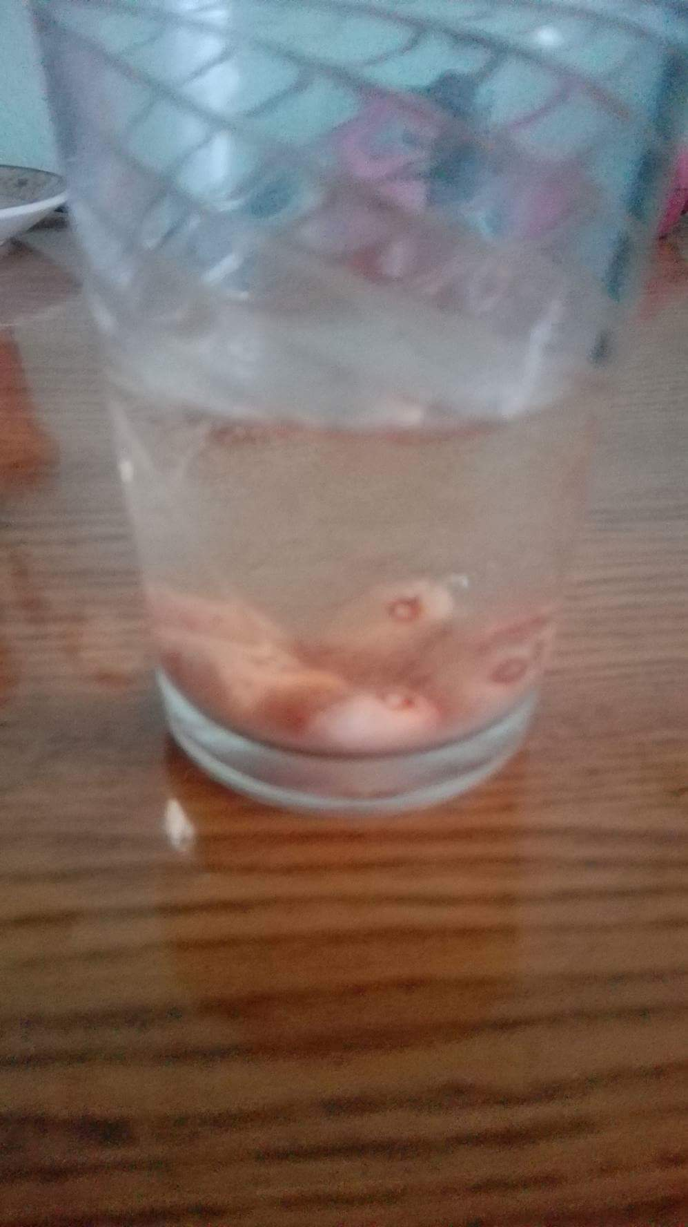
Klijanje graha

Slide 4
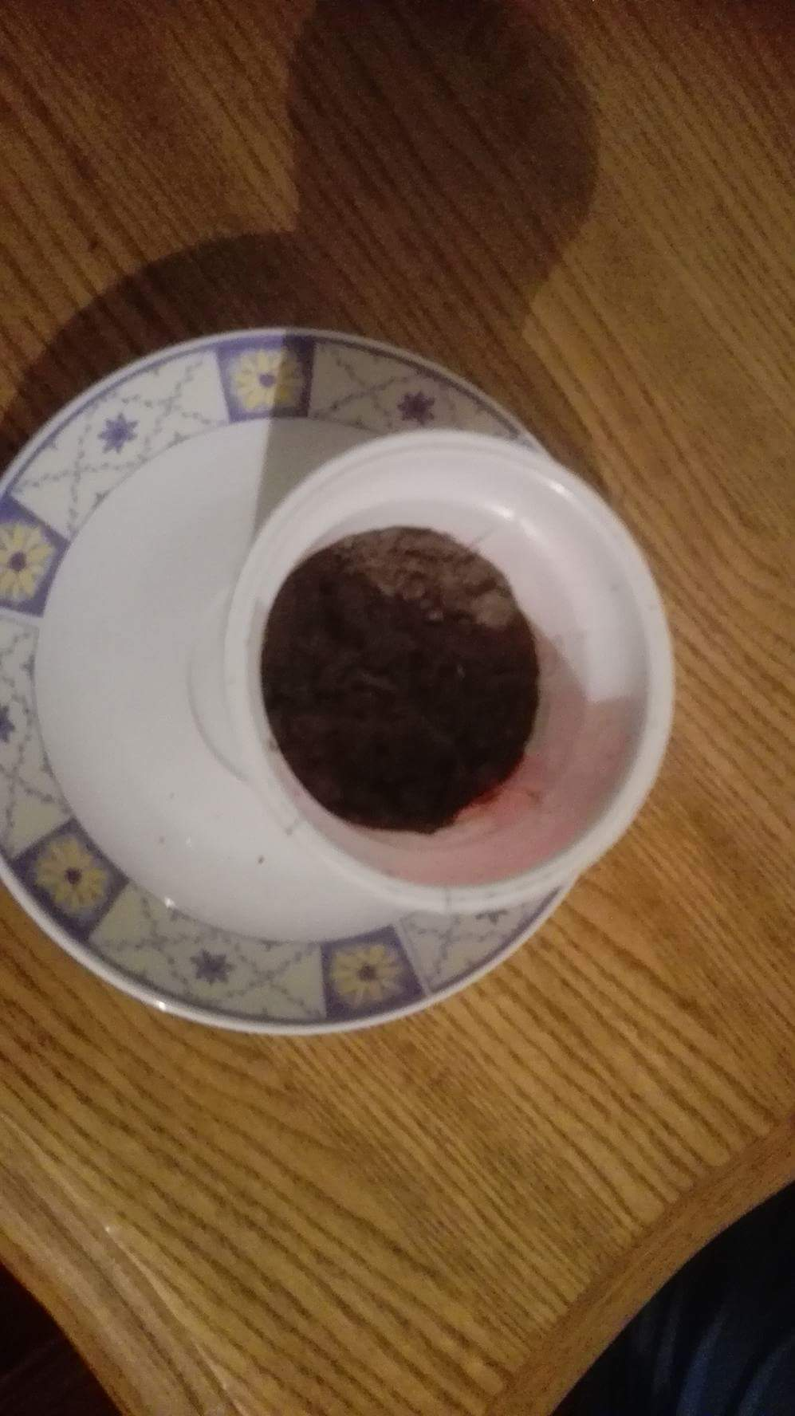
Sadnja graha

Slide 5
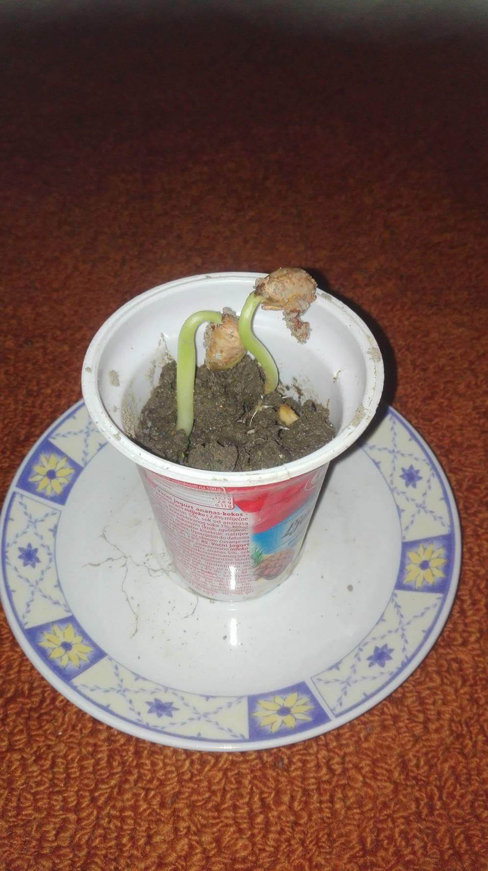
Grah je prvi put iznikao

Slide 6
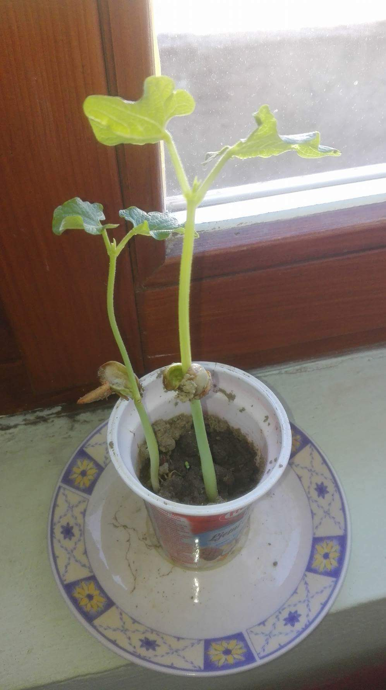
2. Dan nakon što je iznikao

Slide 7
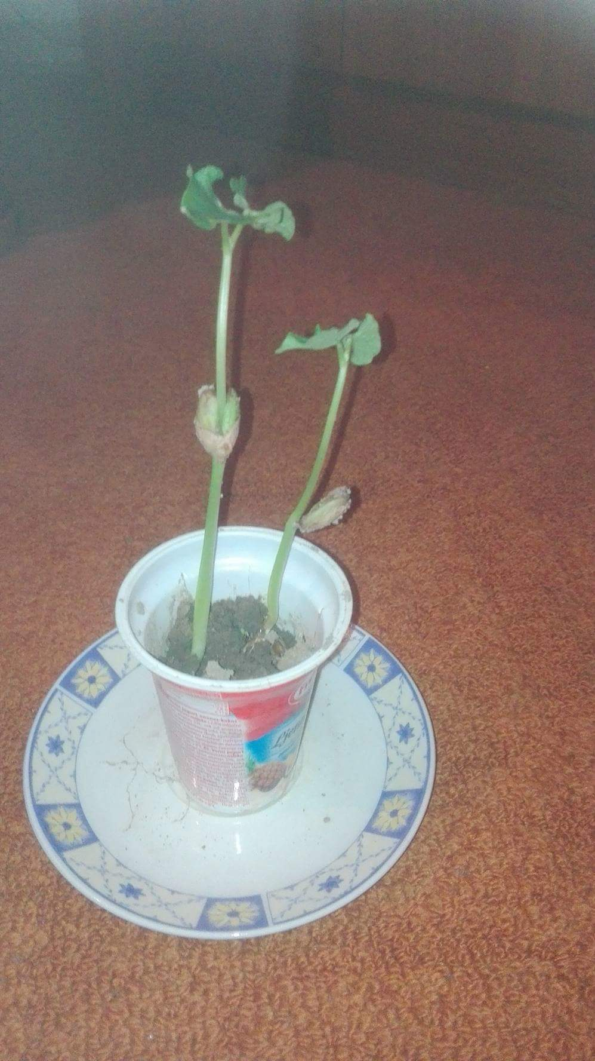
4. Dan nakon što je iznikao

Slide 8
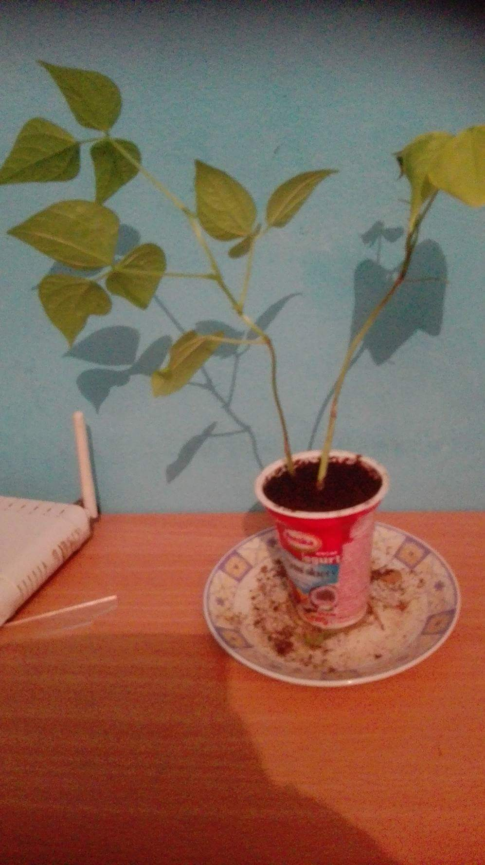
Evo kako je grah iznekao u potpunosti

